Slide 1










Г л а в н ы е
н а п р а в л е н и я р а з в и т и я о б р а з о в а т е л ь н о й
о р г а н и з а ц и и в р а м к а х г о с у д а р с т в е н н о й
с т р а т е г и и р а з в и т и я о б р а з о в а н и я

Slide 2

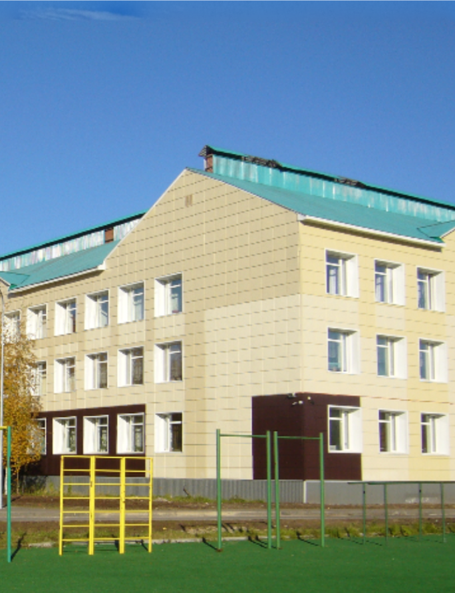
Основа: государственная стратегия развития образования
2
Цель: повышение качества образования, воспитание гармонично развитой личности
Ключевые направления:
Доступность и качество образования Внедрение современных технологий
Развитие цифровой образовательной среды Поддержка талантливых детей
Укрепление воспитательной работы

Slide 3




Национальный проект «Образование»
Ключевой инструмент реализации государственной политики
«Точки роста» — современные образовательные пространства
«Цифровая образовательная среда» — цифровые платформы и технологии
Результаты участия:
«Учитель будущего» — повышение квалификации педагогов
- 100% педагогов прошли курсы по цифровой грамотности
«Билет в будущее», «Будущий профессионал» — профориентация школьников
- Активное использование платформ: «Яндекс.Учебник»,
«ЯКласс», «Учи.ру»
«Движение первых» — патриотическое воспитание

Slide 4


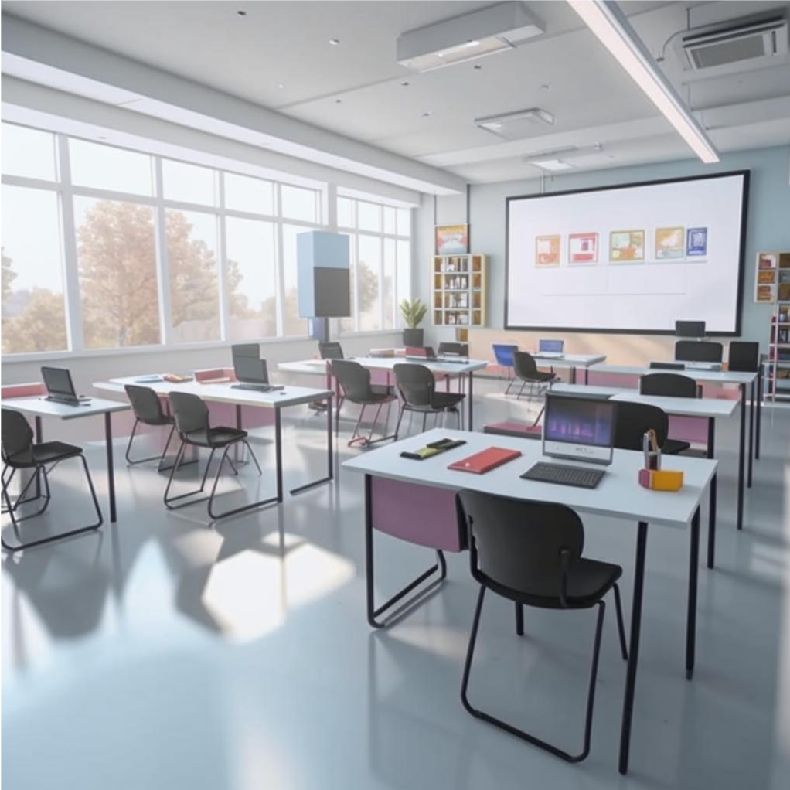

Участие МБОУ СОШ №20 в проекте «Школа
Минпросвещения России»
4
Ключевые направления развития:
1. «Знание»: углубленное изучение предметов
(обществознание, биология, информатика).
«Творчество»: проект «Виртуальный музей: от истоков к современности».
«Профориентация»: интеграция проектов «Билет в будущее» и «Будущий профессионал».
Модернизация библиотек: оснащение современной техникой и мебелью.
«Школа полного дня»: создание условий для детей с ОВЗ.
Результаты самообследования: Ноябрь 2023 г. – 158 баллов.
Июнь 2024 г. – 166 баллов.
Ноябрь 2024 г. – 168 баллов.

Slide 5
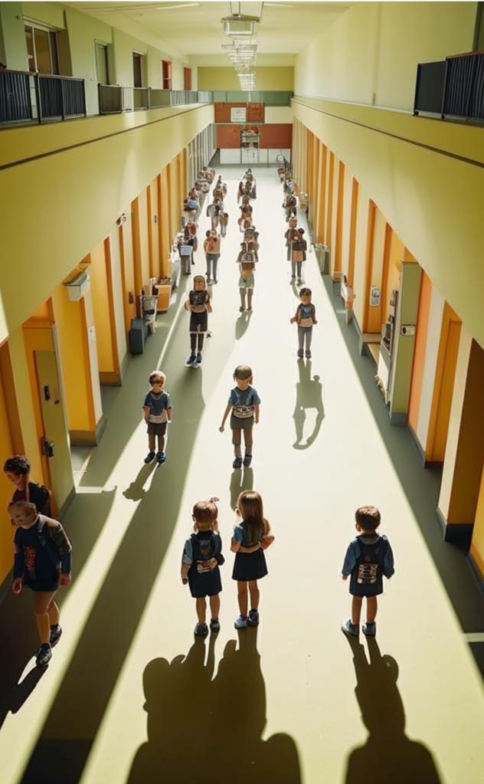
Приоритетные направления развития образовательной
организации
5
3. Развитие воспитательной работы
- Патриотическое, экологическое, этнокультурное и социальное воспитание
Повышение качества образования
Внедрение ФГОС, цифровых платформ,
индивидуализация обучения.
Поддержка одаренных детей
Развитие
профессиональной
компетентности педагогов
Курсы повышения квалификации, наставничество, мотивация педагогов
4. Развитие инклюзивного образования
- Создание доступной среды, подготовка педагогов, ресурсные классы
5. Развитие инфраструктуры
- Модернизация кабинетов,
участие в федеральных проектах
6. Взаимодействие с родителями и сообществом
- Родительские собрания, совместные мероприятия

Slide 6


Системное повышение качества образования в МБОУ СОШ №20: от преодоления трудностей к устойчивым результатам
6
Основные задачи:
Повышение квалификации педагогов.
Совершенствование образовательного процесса.
Вовлечение родителей и учащихся.
Развитие сетевого взаимодействия.
Мониторинг и оценка качества.
Цель проекта:
Повышение качества образования в МБОУ СОШ №20 через системное использование современных образовательных
технологий, совершенствование методической работы, повышение квалификации педагогов и управленческих
кадров, а также создание условий для успешной адаптации и обучения детей, для которых русский язык является иностранным.

Slide 7

Ожидаемые результаты и этапы реализации проекта
7
Ожидаемые результаты:
Этапы реализации:
Повышение образовательных результатов:
Рост результатов ВПР, ОГЭ, ЕГЭ
Увеличение числа успешных учеников.
Снижение числа учащихся "группы риска"
2. Повышение уровня педагогов:
Увеличение числа педагогов с высшей квалификацией
Внедрение современных технологий.
Повышение удовлетворенности педагогов
3. Улучшение взаимодействия с родителями:
Повышение вовлеченности родителей.
Улучшение информированности о ГИА и диагностиках
1. Подготовительный (август-сентябрь 2024):
- Анализ, планирование, курсы для педагогов
2. Основной (октябрь 2024 - апрель 2025):
- Семинары, индивидуальные маршруты, диагностика
3. Заключительный (май-июнь 2025):
- Итоговый мониторинг, анализ, рекомендации
Оптимизация ресурсов:
Устранение дефицитов (материальных, кадровых).
Повышение эффективности использования ресурсов
Развитие сетевого взаимодействия:
Укрепление сотрудничества с МБОУ СШ №31.
Участие в региональных и федеральных проектах

Slide 8
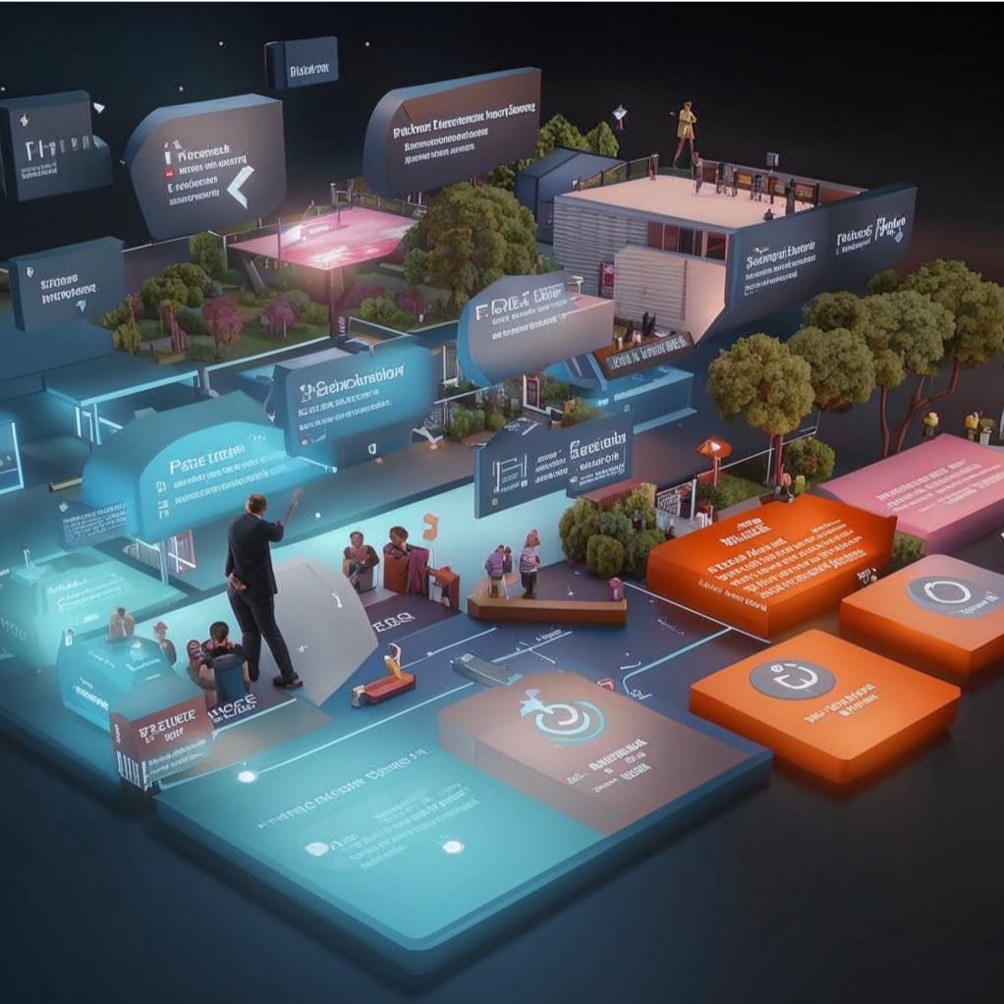
Повышение профессиональной компетентности педагогов:
Курсы повышения квалификации
Семинары и мастер-классы
Индивидуальные траектории роста
Развитие сетевого взаимодействия:
Сотрудничество с МБОУ СШ №31
Участие в региональных и федеральных проектах
Дорожная карта реализации проекта
Совершенствование образовательного процесса:
Внедрение современных технологий
Индивидуальные маршруты для учащихся
Работа с "группой риска"
Мониторинг и оценка качества:
Анализ ВПР, ОГЭ, ЕГЭ
Внутренняя оценка качества
Оптимизация работы с родителями и учащимися:
Родительские собрания и консультации
Совместные мероприятия
Заключительный этап:
Итоговый мониторинг
Рекомендации на следующий год

Slide 9

Итоги и перспективы
Стратегия развития школы основана на приоритетах РФ, ХМАО — Югры и Сургута
Наша цель: Создать современную, доступную и качественную образовательную среду для всех учеников
Проект «Системное повышение качества
образования» уже приносит первые результаты:
Конфуция:
«Скажи мне — и я забуду,
покажи мне — и я запомню,
дай мне сделать — и я пойму»
Участие в федеральных и региональных проектах:
Повышение квалификации педагогов
Внедрение цифровых платформ
Индивидуальные образовательные маршруты
Вовлечение родителей
«Точки роста»
«Цифровая образовательная среда»
«Учитель будущего»

Slide 10
Г л а в н ы е н а п р а в л е н и я р а з в и т и я о б р а з о в а т е л ь н о й
о р г а н и з а ц и и в р а м к а х г о с у д а р с т в е н н о й
с т р а т е г и и р а з в и т и я о б р а з о в а н и я

